Slide 1
SISTEM INFORMASI MANAJEMAN PTM BERBASIS WEB
Subbag Program, Informasi dan Kehumasan

Slide 2
DULU VS SEKARANG
\

Slide 3
JENJANG PELAPORAN PTM
Pusat
Dinkes Provinsi
Dinkes Kab/Kota
Puskesmas
Petugas Posbindu
(Kader)

Slide 4
Sistem Informasi Manajemen PTM
2. Surveilans Faktor Risiko PTM Berbasis Posbindu
Portal Web PTM: Media Informasi & Komunikasi
www.pptm.depkes.go.id
SISTEM INFORMASI MANAJEMEN PTM BERBASIS WEB
3. Surveilans PTM Berbasis FKTP
5. E-MONEV
4. WebGIS PTM

Slide 5
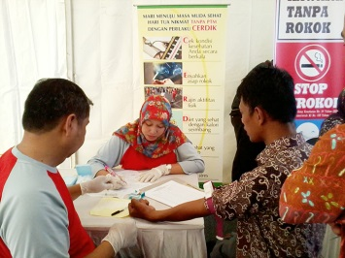
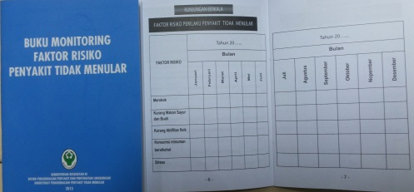
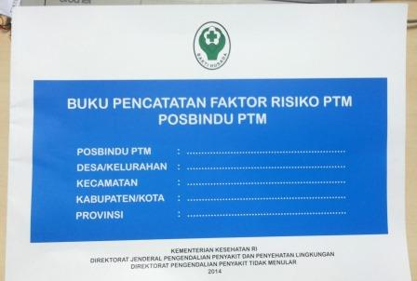
LANGKAH SURVEILANS FR PTM BERBASIS POSBINDU
Kegiatan
Posbindu PTM
Buku monitoring
Web Sebelumnya : surveilan.pptm.kemkes.go.id → siptm.p2ptm.id
Tindak
lanjut
Buku register
Pengolahan data
(otomatis)
Input dalam software SIS PTM Posbindu

Slide 6
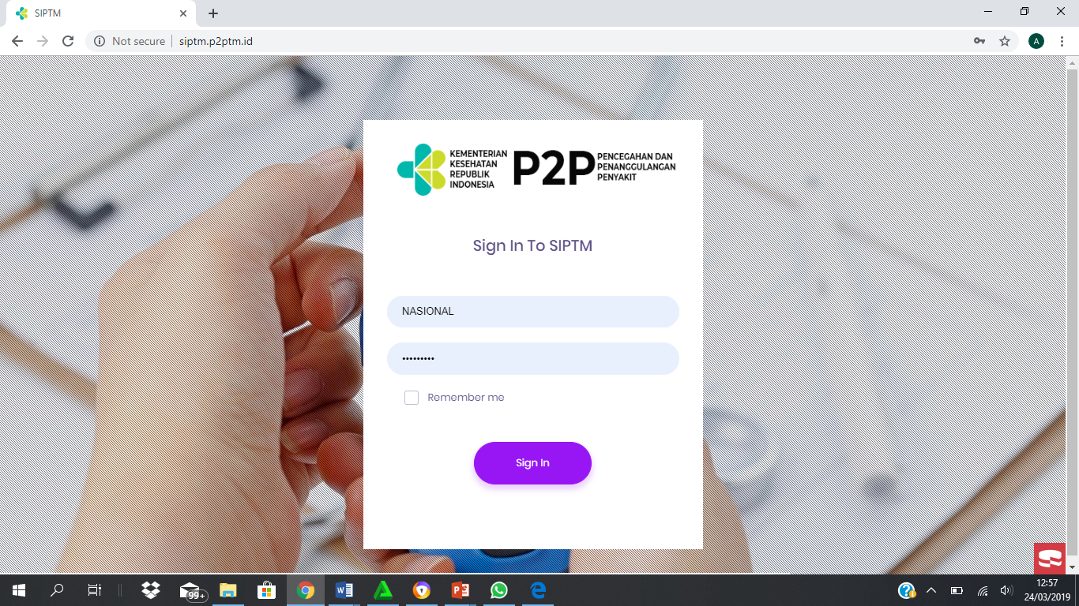
Website Sistem informasi ptm
siptm.p2ptm.id

Slide 7
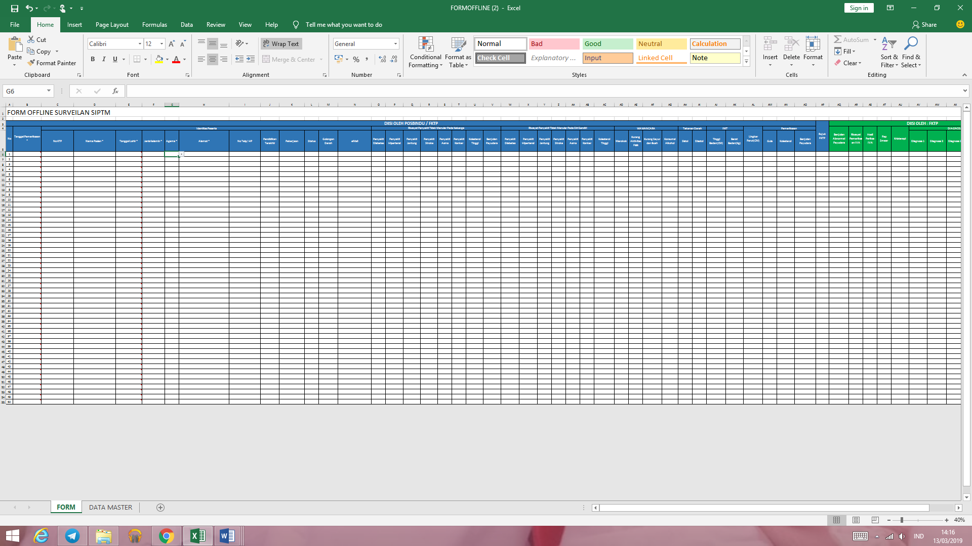
1. Pengumpulan Data Oleh Kader (Petugas Pelaksana Posbindu PTM)
Secara Off line dan Online

Slide 8
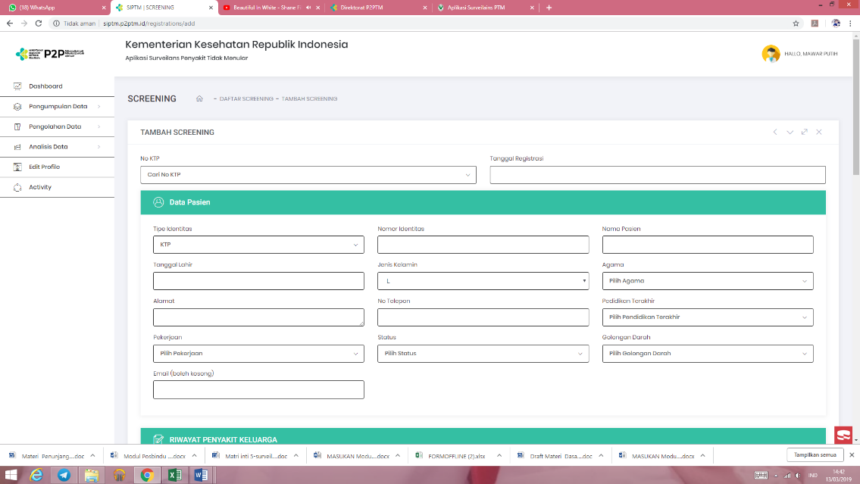
Penginputan data secara Online

Slide 9
Off line : di input pada microsoft excel 2007 kemudian di upload ke sistem On line
On line : sistem online surveilans PTM http://surveilan.pptm.kemkes.go.id/
siptm.p2ptm.id

Slide 10
Perpisapan Aplikasi
Aplikasi ini berbasis Web base dan Open source
Menggunakan Browser untuk menjalankan aplikasi ini misalkan dengan Google Chrome atau Mozilla yang di install di server maupun di Client
Installasi Microsoft Excel untuk membaca Reporting yang bisa di Export File laporan ke Excel dalam aplikasi inian membuka link sebagai berikut : http://siptm.p2ptm.id

Slide 11
Tahapan Login Aplikasi PENYAKIT TIDAK MENULAR (PTM) yaitu :
Masukan Username, username yang sudah terdaftar oleh sistem
Masukan Password yang sudah terdaftar dalam sistem
Klik Sign in untuk masuk ke aplikasi

Slide 12
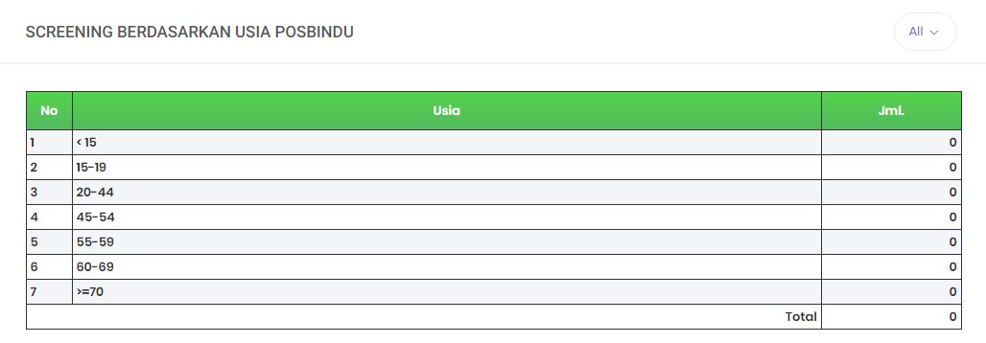
Dashboard
Halaman yang menampilkan seluruh aktivitas dalam aplikasi dan bisa di download dengan klik icon

Slide 13
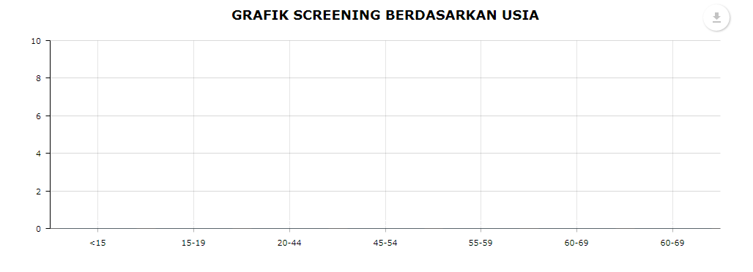

Slide 14
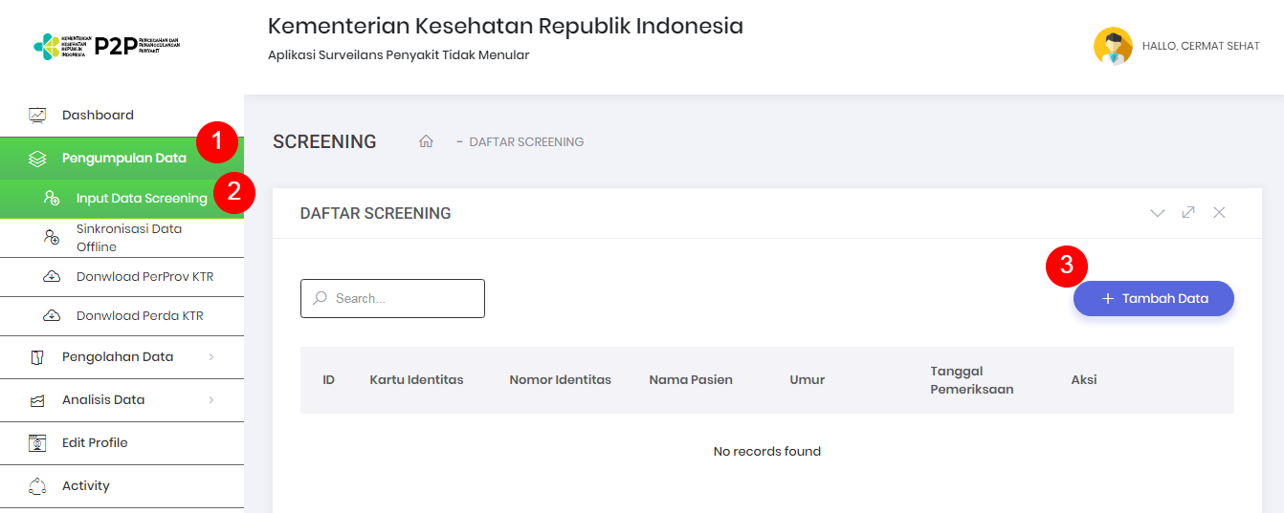
Pengumpulan Data
Input Data Screening
Submodul ini di buat untuk melakukan input data screening pasien di posbindu.
Langkah – langkah untuk menginput data screening, antara lain :
Klik Modul Pengumpulan Data
Klik Submodul input data
screeningKlik Tambah Data

Slide 15
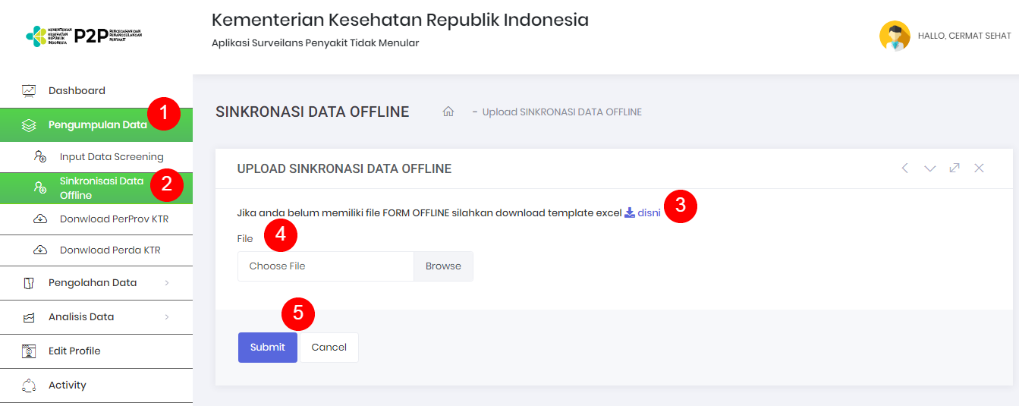
Sinkronisasi Data Offline
Submodul ini dibuat untuk mengupload data scrrening secara offline dengan cara menginput melalui template excel.
Langkah – langkah untuk menginput data screening offline, antara lain :
Klik Modul Pengumpulan Data
Klik Submodul sinkronisasi data offline
Klik link “disni” untuk mendownload template excel
Pilih file template excel yang sudah dilakukan screening offline
Klik submit

Slide 16
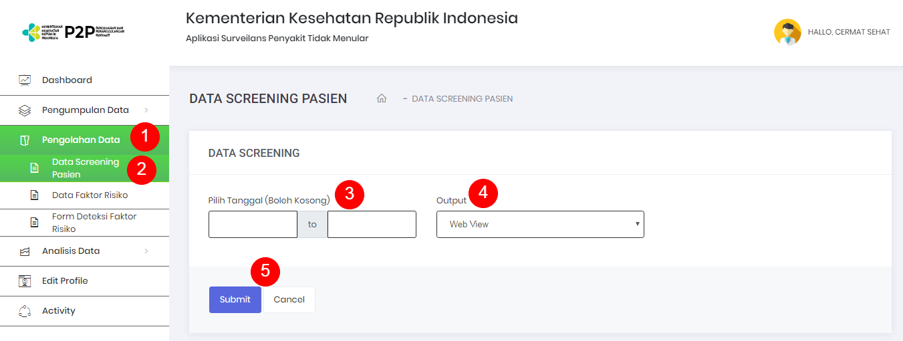
Pengolahan Data
Data Screening
Submodul ini dibuat untuk melihat laporan data screening pasien dengan filter periode tanggal.
Langkah – langkah untuk melihat laporan data screening pasien, antara lain :
Klik pengolahan data
Klik submodul data screening pasien
Pilih periode tanggal
Pilih jenis output
Web view
excel
Klik submit

Slide 17
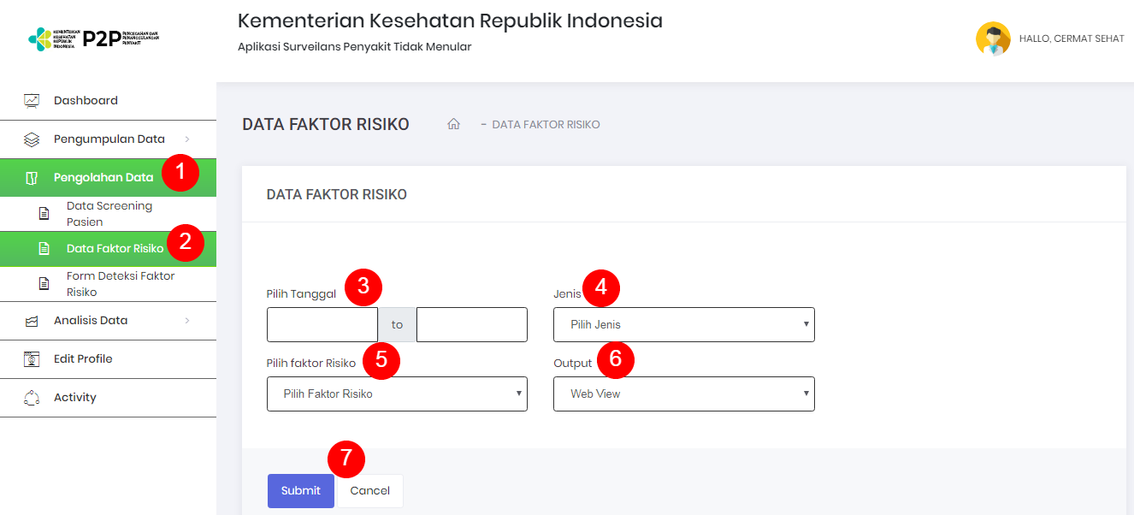
Data Faktor Risiko
Submodul ini di buat untuk melihat semua data faktor risiko seperti merokok, kadar gula darah, tekanan darah tinggi, riwayat kanker serviks, indeks masa tubuh.
Langkah – langkah untuk melihat data faktor risiko, antara lain :
Klik pengolahan data
Klik submodul data faktor risiko
Pilih periode tanggal
Pilih jenis
Wilayah
Jenis kelamin
Usia
Waktu
Pilih faktor risiko
Merokok
Kadar gula darah
Tekanan darah tinggi
Indeks masa tubuh
Pilih jenis output
View web
PDF
Excel
Klik Submit

Slide 18
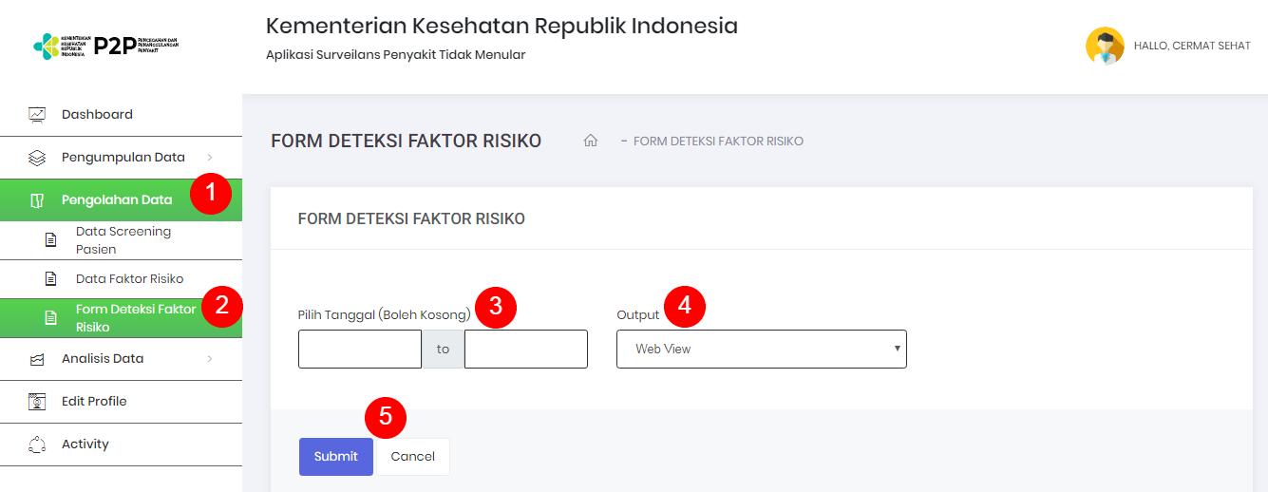
Form Deteksi Faktor Risiko
Submodul ini di buat untuk melihat form deteksi faktor risiko secara detail yang sudah dilakukan di posbindu
Langkah – langkah untuk melihat data faktor risiko, antara lain :
Klik pengolahan data
Klik submodul form deteksi faktor risiko
Pilih periode tanggal
Pilih output
Web view
Excel
Klik Submit

Slide 19
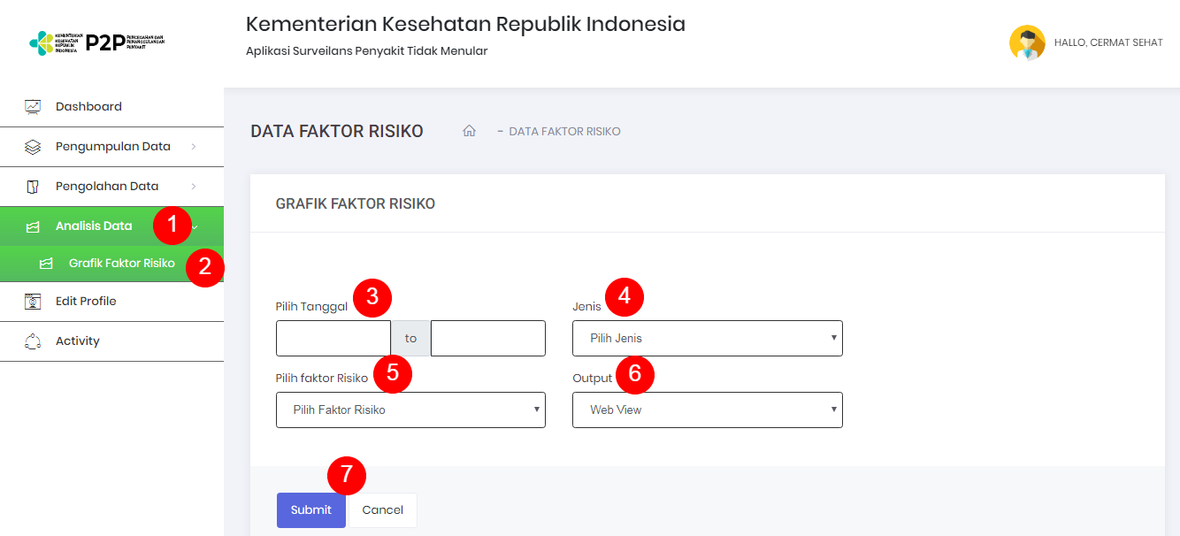
Analisis Data
Grafik Faktor Risiko
Submodul ini di buat untuk melihat grafik faktor risiko secara detail.
Langkah – langkah untuk melihat grafik faktor risiko, antara lain :
Klik modul analisis data
Klik submodul faktor risiko
Pilih periode tanggal
Pilih jenis
Wilayah
Usia
Jenis kelamin
Waktu
Pilih faktor risiko
Merokok
Kadar gula darah
Tekanan darah tinggi
Indeks masa tubuh
Pilih jenis output
Web view
Klik submit

Slide 20
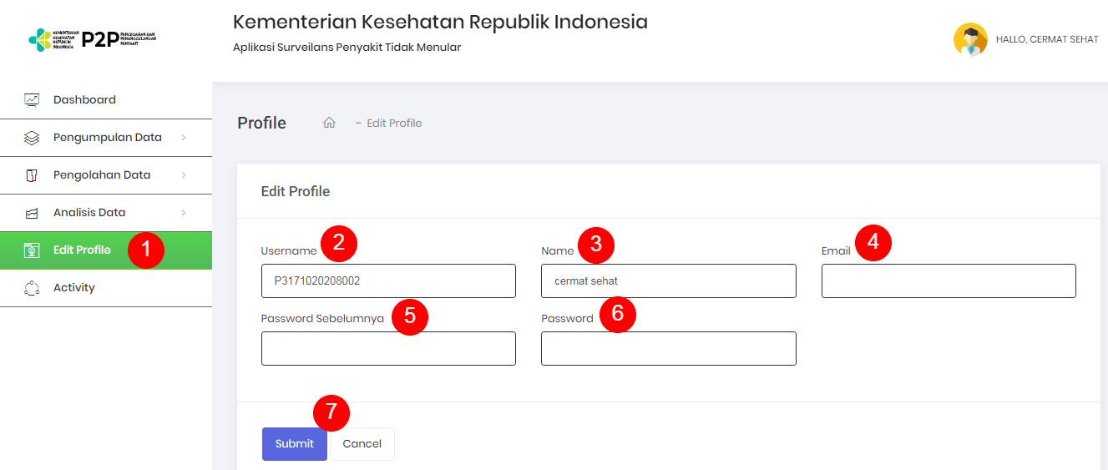
Edit Profile
Modul ini di buat untuk melalukan edit profil seperti username, email maupun password.
Langkah – langkah untuk mengedit profil, antara lain :
Klik Edit profil
Edit username
Edit name
Edit alamat email
Input password lama
Input password baru
Klik submit

Slide 21
Untuk login puskesmas, Kab/kota dan provinsi memiliki proses yang sama dengan login posbindu.
Provinsi, kab/kota dan puskesmas dapat melihat kinerja seluruh wilayah yang ada di bawah
Untuk penggantian password hanya dapat dilakukan oleh pusat
Data yang telah diinput pada bagian prevalensi untuk tingkat kabupaten tidak dapat diedit dan hanya dapat diedit oleh pihak pusat
Data yang telah diinput oleh puskesmas untuk data demografi hanya dapat di input sekali sehingga untuk pengeditannya hanya dapat dilakukan oleh pusat

Slide 22
Terima kasih

